Slide 1
Лекция 3
Углубленный JavaScript

Slide 2
Продвинутая работа с функциями
Подробнее тут https://learn.javascript.ru/advanced-functions

Slide 3
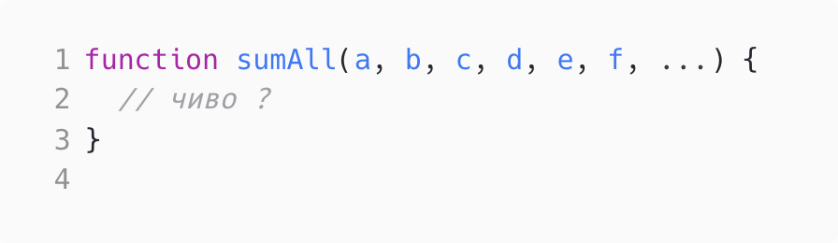
rest-оператор
Попытаемся написать функцию, которая складывает все переданные ей числа. Как это сделать?

Slide 4
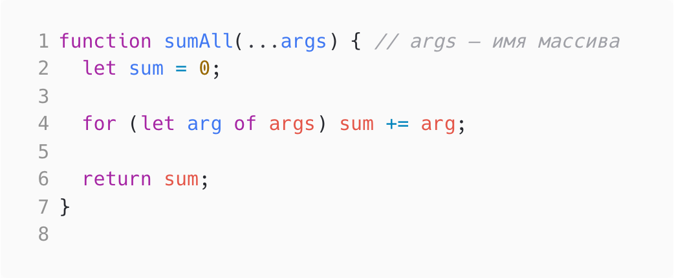
rest-оператор
Вуаля!!!!!

Slide 5
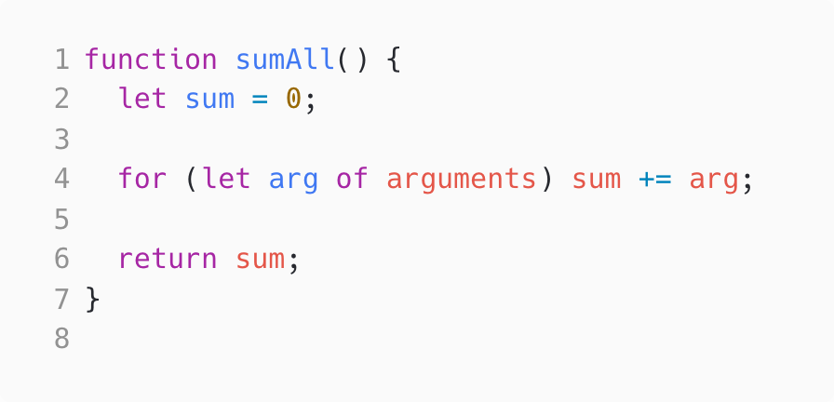
arguments
rest-оператор это новомодная штука. А как было раньше??
*arguments нет в стрелочных функциях

Slide 6
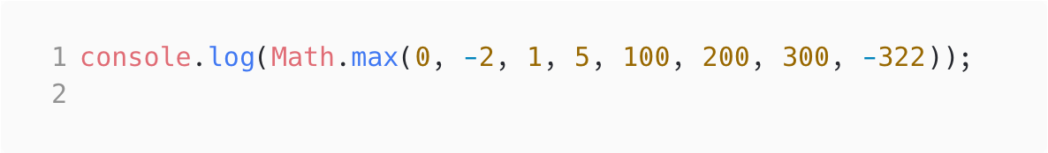
spread-оператор
Передаем много аргументов в функцию. Как?

Slide 7
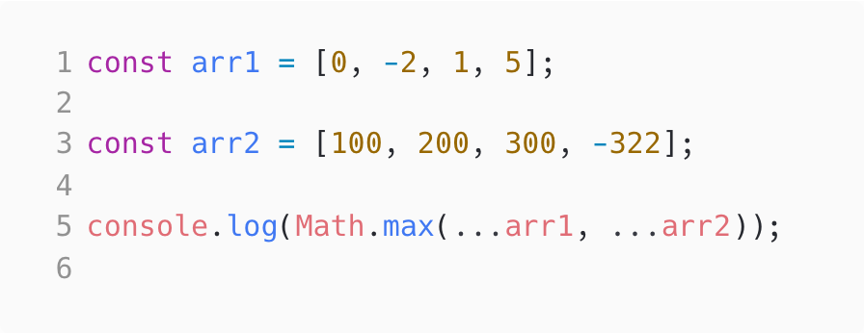
spread-оператор

Slide 8
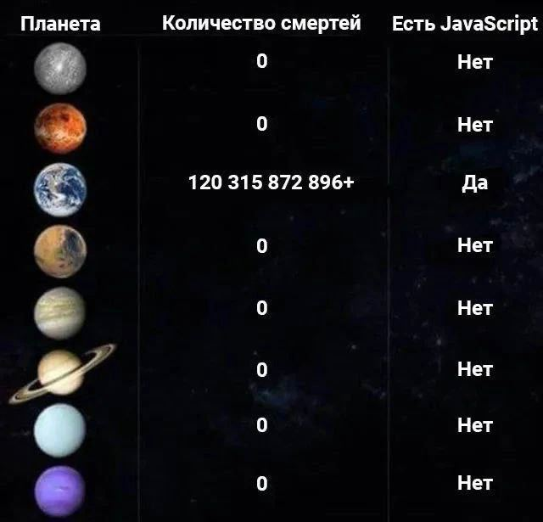

Slide 9
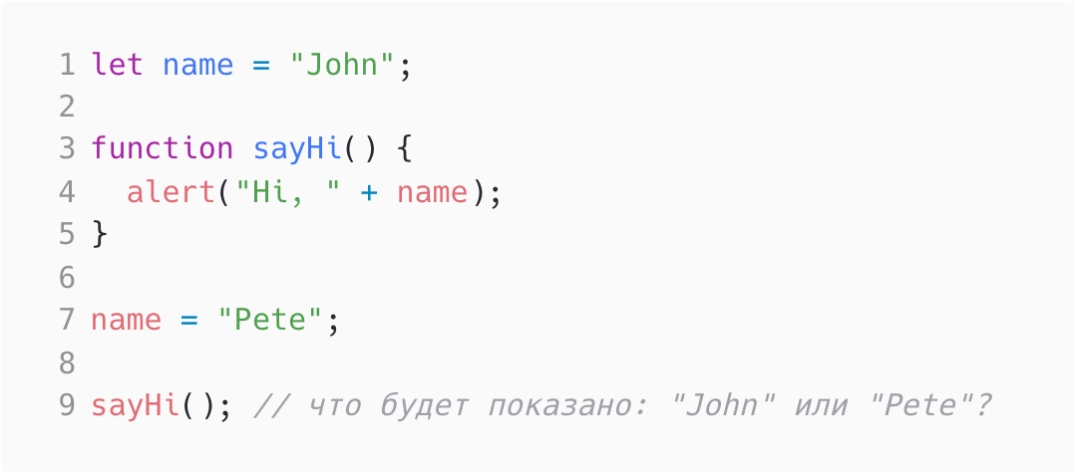
Замыкание

Slide 10
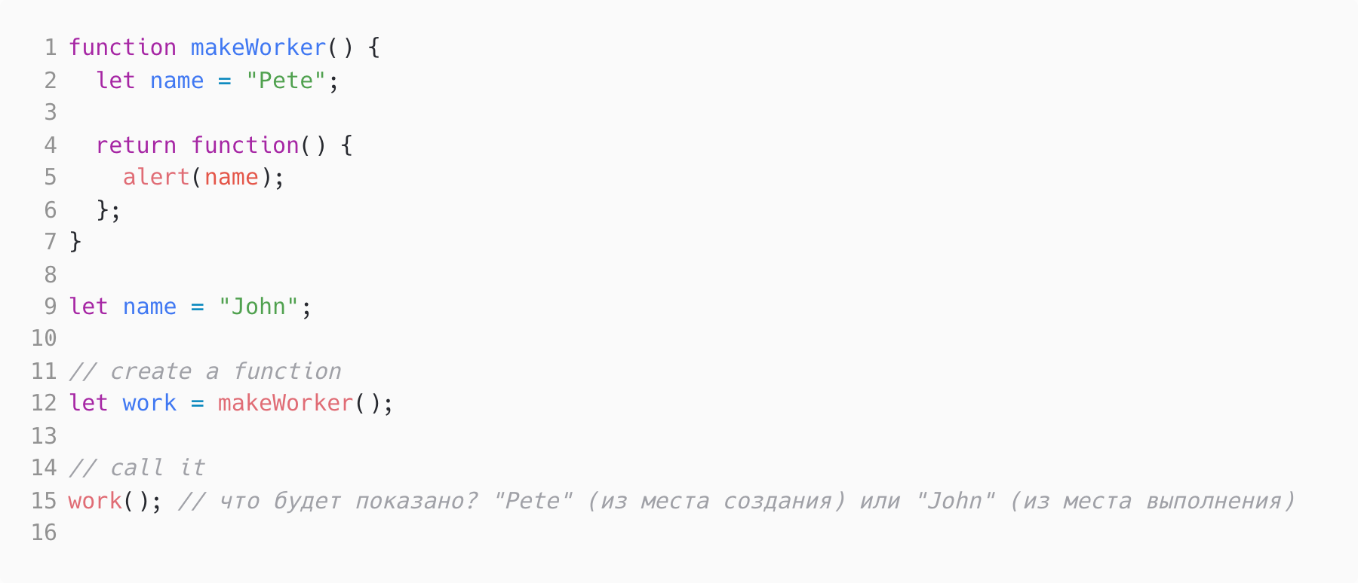
Замыкание

Slide 11
Лексическое окружение
В JavaScript у каждой выполняемой функции, блока кода и скрипта есть связанный с ними внутренний (скрытый) объект, называемый лексическим окружением LexicalEnvironment.
Объект лексического окружения состоит из двух частей:
Environment Record – объект, в котором как свойства хранятся все локальные переменные (а также некоторая другая информация, такая как значение this).
Ссылка на внешнее лексическое окружение – то есть то, которое соответствует коду снаружи (снаружи от текущих фигурных скобок).

Slide 12
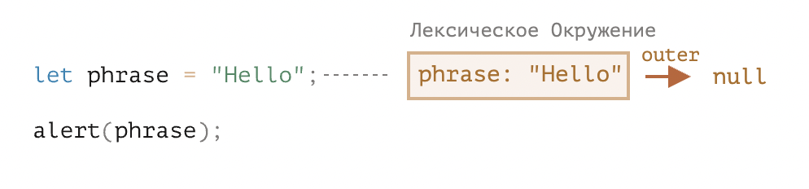
Лексическое окружение
"Переменная" – это просто свойство специального внутреннего объекта: Environment Record. «Получить или изменить переменную», означает, «получить или изменить свойство этого объекта».
На картинке прямоугольник означает Environment Record (хранилище переменных), а стрелка означает ссылку на внешнее окружение. У глобального лексического окружения нет внешнего окружения, так что она указывает на null.

Slide 13
Лексическое окружение
Итого:
Переменная – это свойство специального внутреннего объекта, связанного с текущим выполняющимся блоком/функцией/скриптом.
Работа с переменными – это на самом деле работа со свойствами этого объекта.

Slide 14
Лексическое окружение
В отличие от переменных, объявленных с помощью let, Function Declaration полностью инициализируются не тогда, когда выполнение доходит до них, а раньше, когда создаётся лексическое окружение.
Для верхнеуровневых функций это означает момент, когда скрипт начинает выполнение.
Вот почему мы можем вызвать функцию, объявленную через Function Declaration, до того, как она определена.

Slide 15
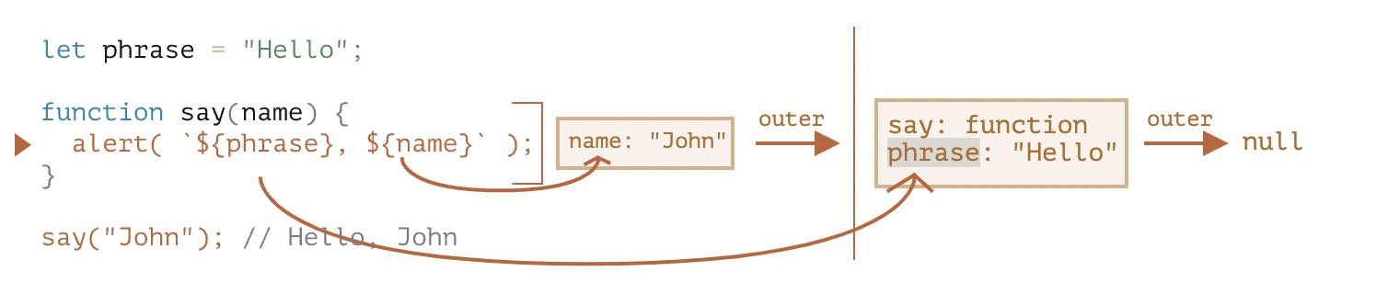
Лексическое окружение
Функция say замыкает на глобальное лексическое окружение, а глобальное лексическое окружение замыкается на null.

Slide 16
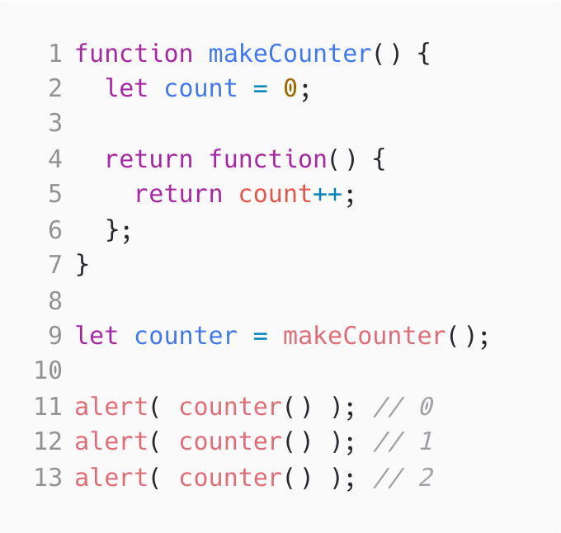
Лексическое окружение
Что тогда происходит с вложенными функциями?

Slide 17
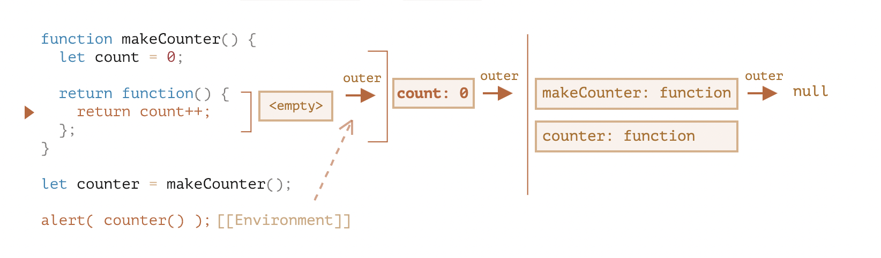
Лексическое окружение
Все функции «при рождении» получают скрытое свойство [[Environment]], которое ссылается на лексическое окружение места, где они были созданы.
Мы ещё не говорили об этом, это то, каким образом функции знают, где они были созданы.

Slide 18
Лексическое окружение
Где еще есть лексическое окружение?

Slide 19
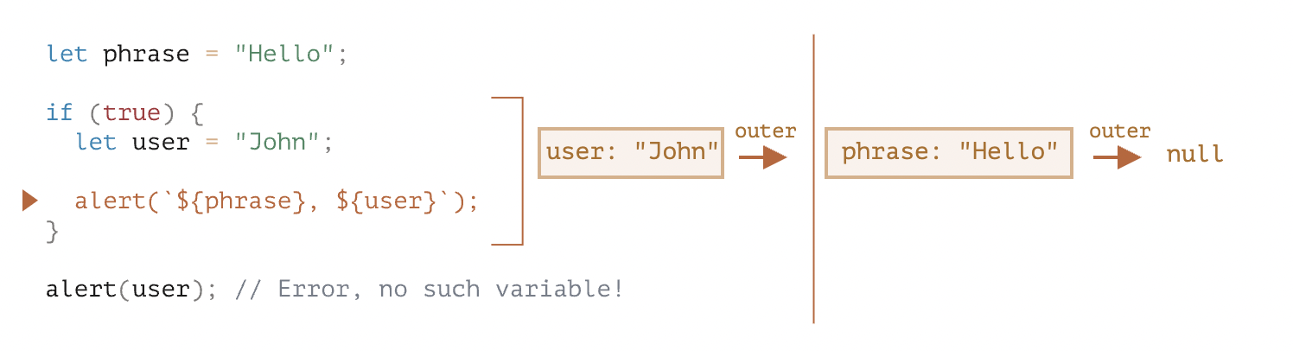
Лексическое окружение

Slide 20
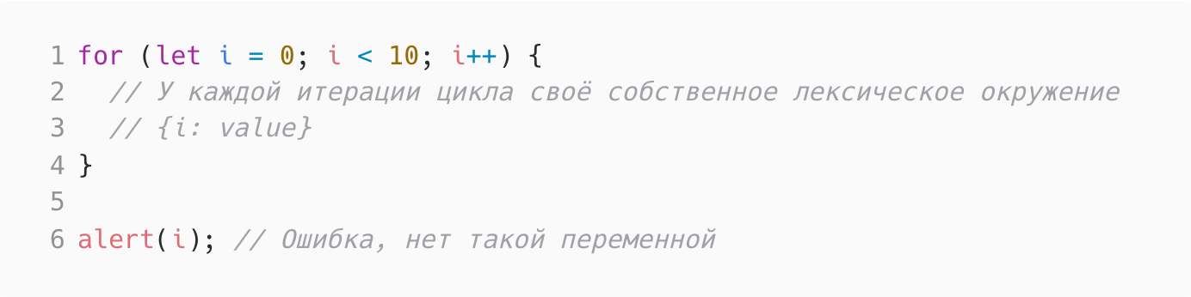
Лексическое окружение

Slide 21
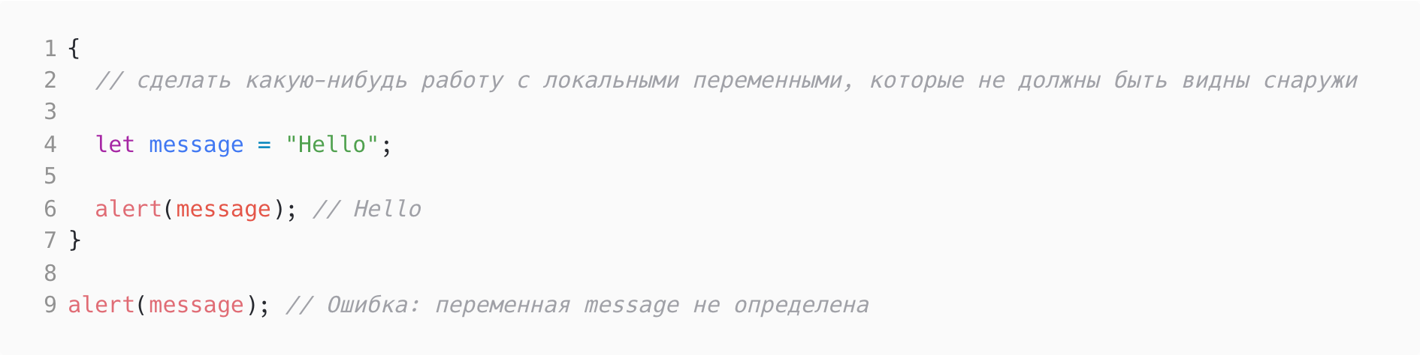
Лексическое окружение

Slide 22
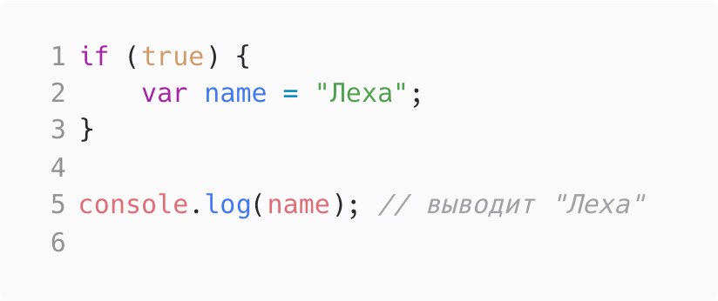
Лексическое окружение
Но так было не всегда…

Slide 23
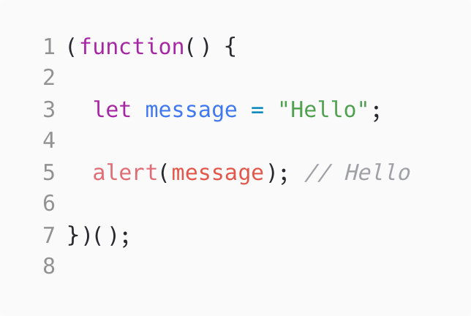
Лексическое окружение
Immediately-Invoked Function Expressions - функция, которая вызывается сразу после ее объявления.

Slide 24
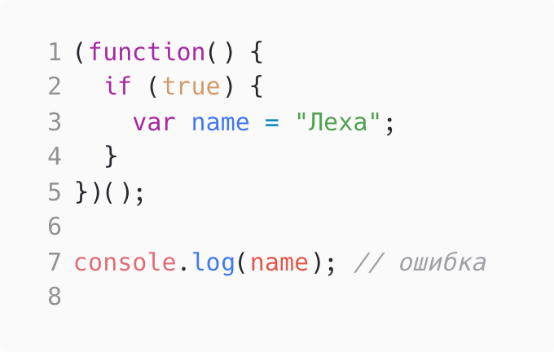
Лексическое окружение

Slide 25
Объявление переменных для дедушек и дураков
А почему так происходит-то? Потому что старый стандарт и потому-что var!
Существует 2 основных отличия var от let/const:
Переменные var не имеют блочной области видимости, они ограничены, как минимум, телом функции.
Объявления (инициализация) переменных var производится в начале исполнения функции (или скрипта для глобальных переменных).
С первым пунктом понятно (прошлый пример). А второй?

Slide 26
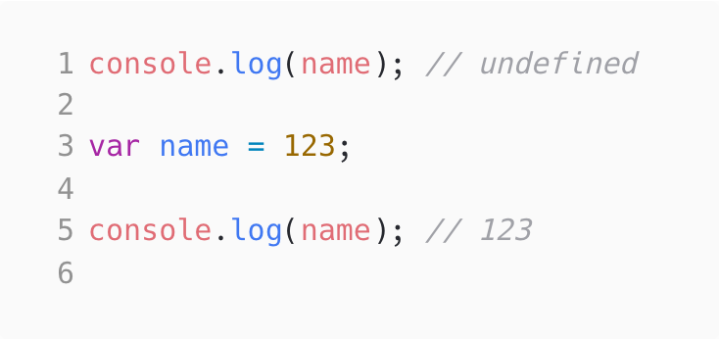
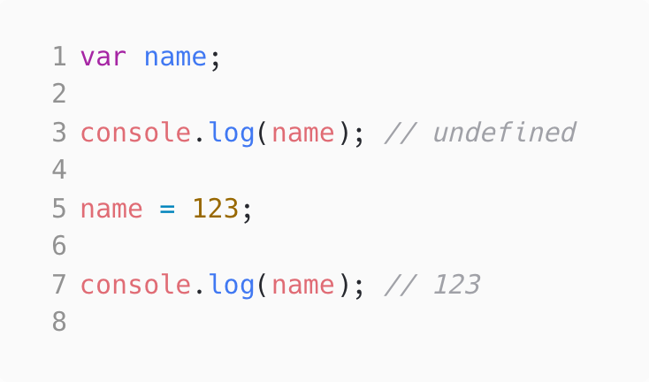
Объявление переменных для дедушек и дураков

Slide 27
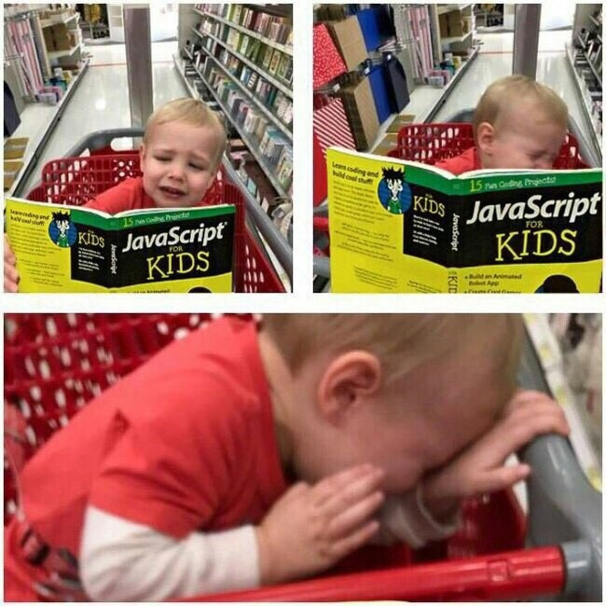

Slide 28
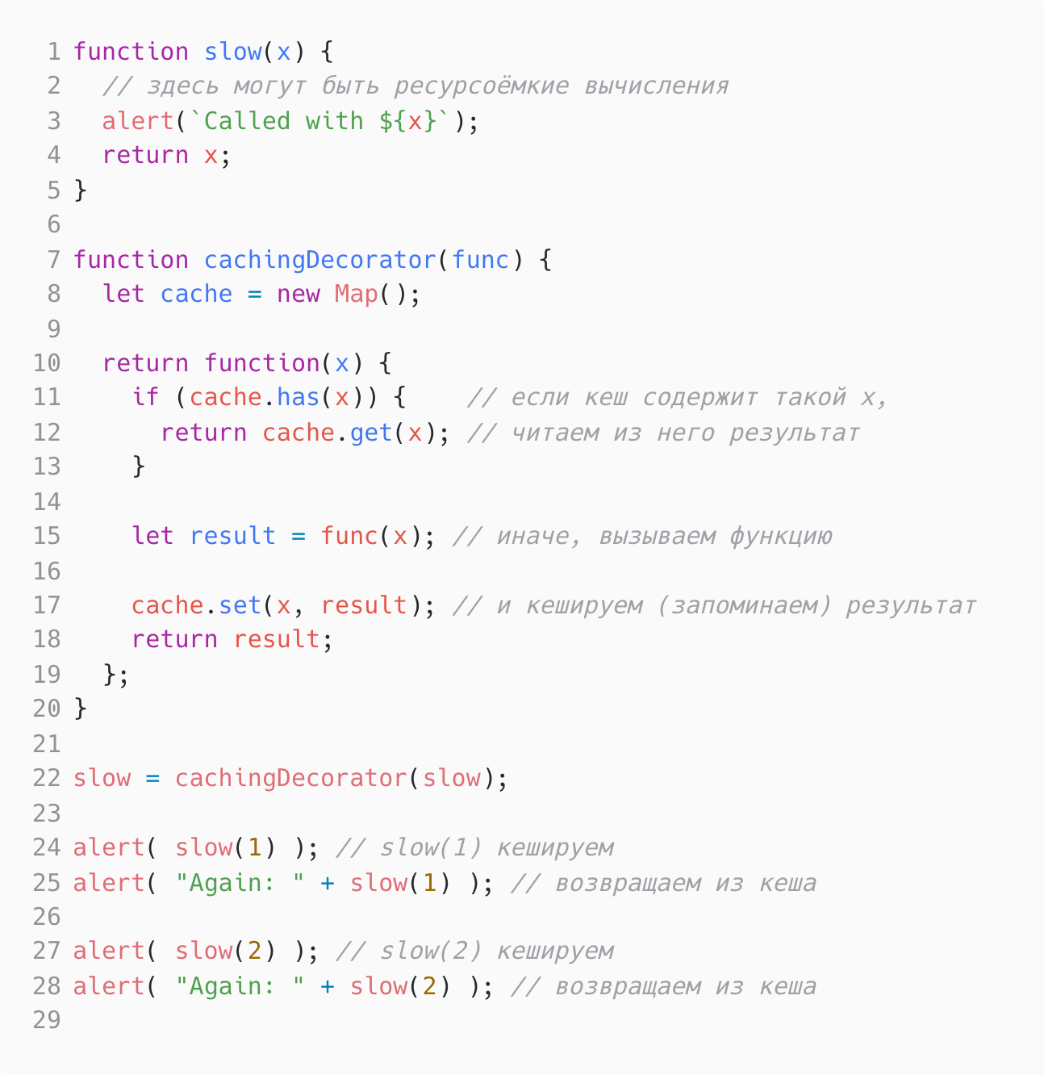
Функция-обертка (декорация)

Slide 29
Функция-обертка
К сожаления, не работает с методами объектов.

Slide 30
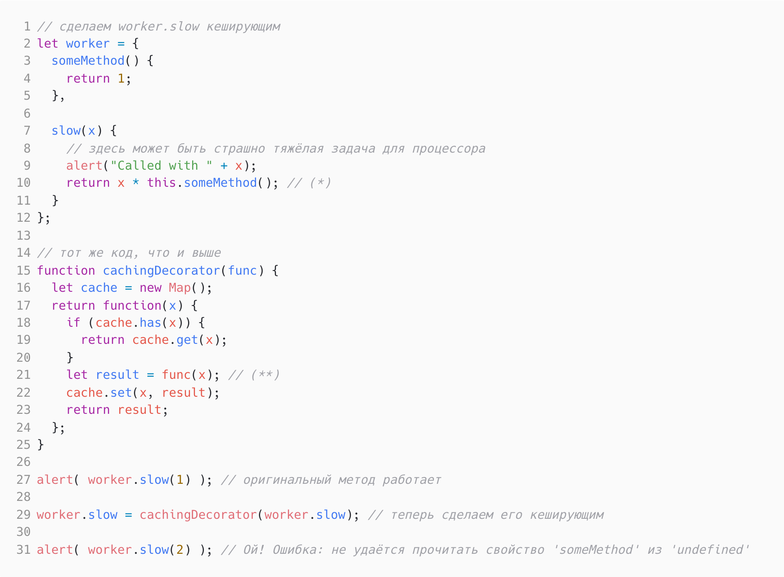

Slide 31
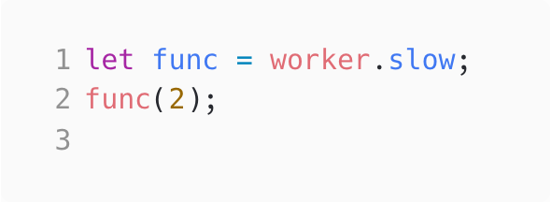
Функция-обертка
“Почему?!” - спросите вы, потеря контекста - скажу я. В коде ниже будет та же ошибка. При вызове метода this — это всегда объект перед точкой.

Slide 32
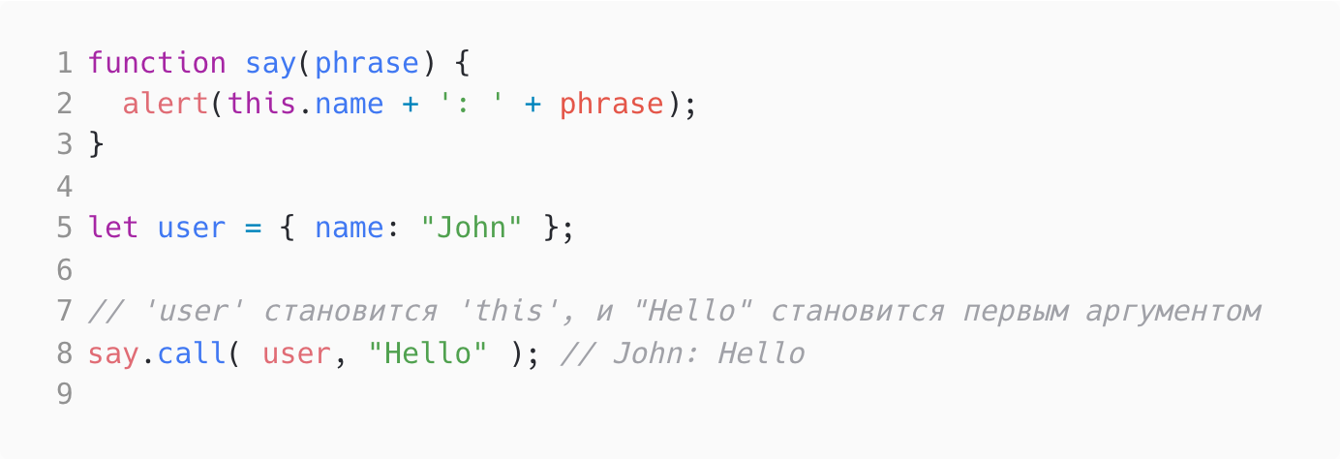
Привязываем контекст
Тогда нам нужно насильно указать функции, с каким контекстом она вызывается.

Slide 33
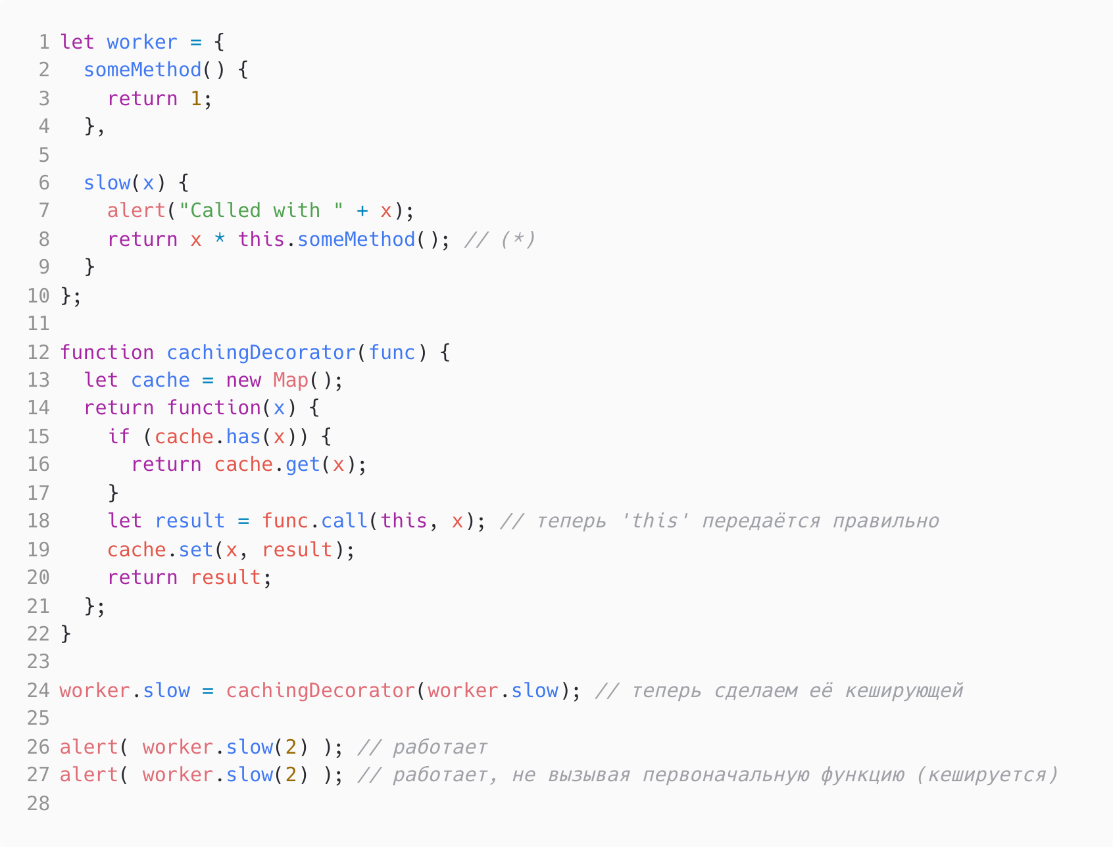

Slide 34
Детально, что произошло
После декорации worker.slow становится обернут в function (x) { ... }.
Так что при выполнении worker.slow(2) обёртка получает 2 в качестве аргумента и this=worker (так как это объект перед точкой).
Внутри обёртки, если результат ещё не кеширован, func.call(this, x) передаёт текущий this (=worker) и текущий аргумент (=2) в оригинальную функцию.

Slide 35
Как еще привязать контекст?
func.apply(context, []) - то же, что и call, только принимает аргументы массивом
func.bind(context) - возвращает функцию, к которой привязан контекс, но не вызывает ее (пример дальше)

Slide 36
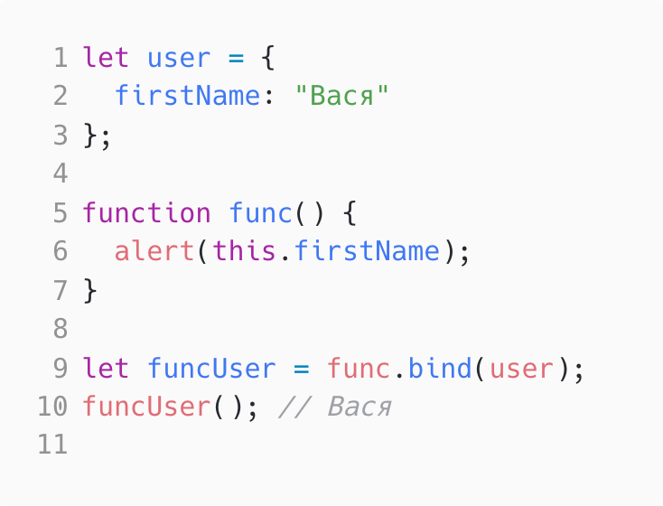
Как еще привязать контекст?

Slide 37
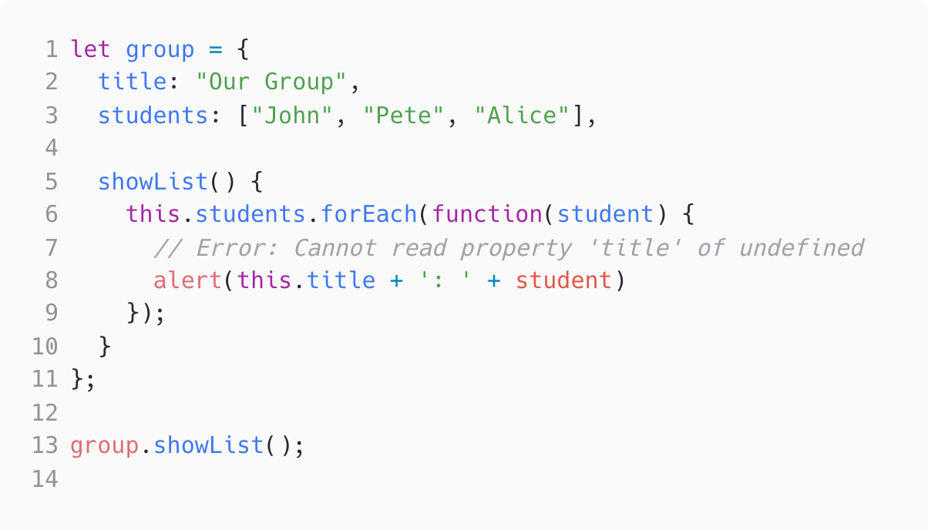
Как еще привязать контекст?

Slide 38
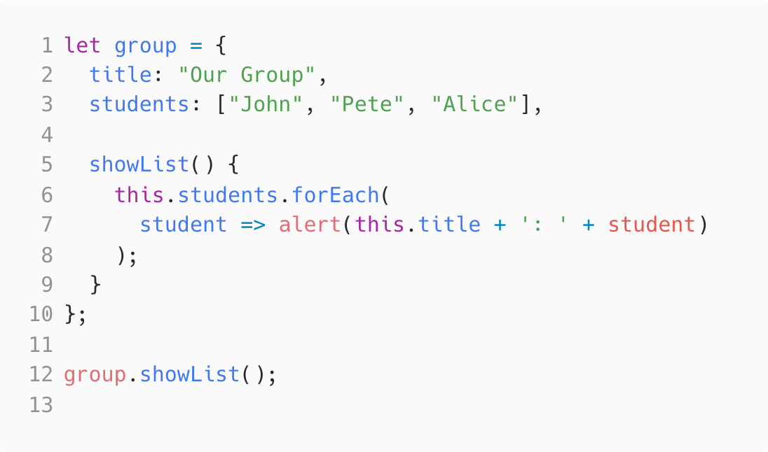
Как еще привязать контекст?

Slide 39
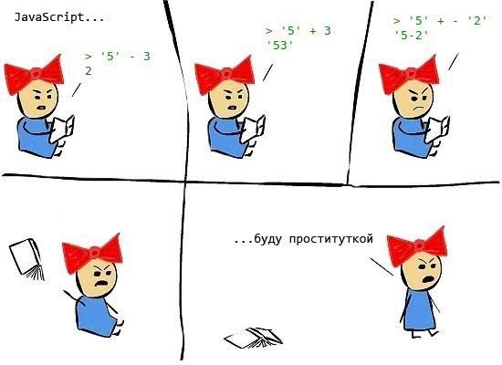

Slide 40
Прототипы, наследование
Подробнее тут https://learn.javascript.ru/prototypes

Slide 41
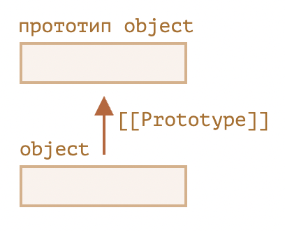
[[Prototype]]
В JavaScript объекты имеют специальное скрытое свойство [[Prototype]] (так оно названо в спецификации), которое либо равно null, либо ссылается на другой объект. Этот объект называется «прототип»

Slide 42
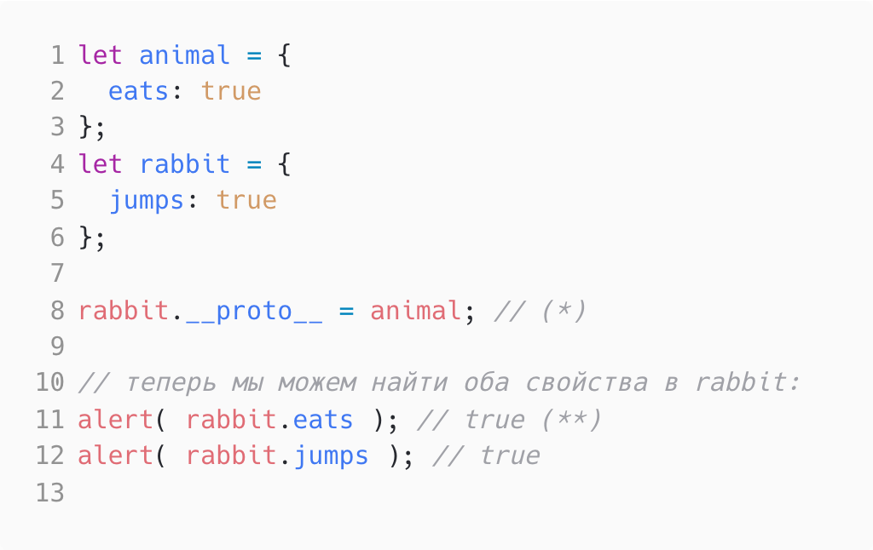
Прототипное наследование
Когда мы хотим прочитать свойство из object, а оно отсутствует, JavaScript автоматически берёт его из прототипа. Можно задать через __proto__.

Slide 43
Прототипное наследование
Когда мы хотим прочитать свойство из object, а оно отсутствует, JavaScript автоматически берёт его из прототипа. Можно задать через __proto__.
Обход прототипов происходит от самого дочернего, вниз к родительским.

Slide 44
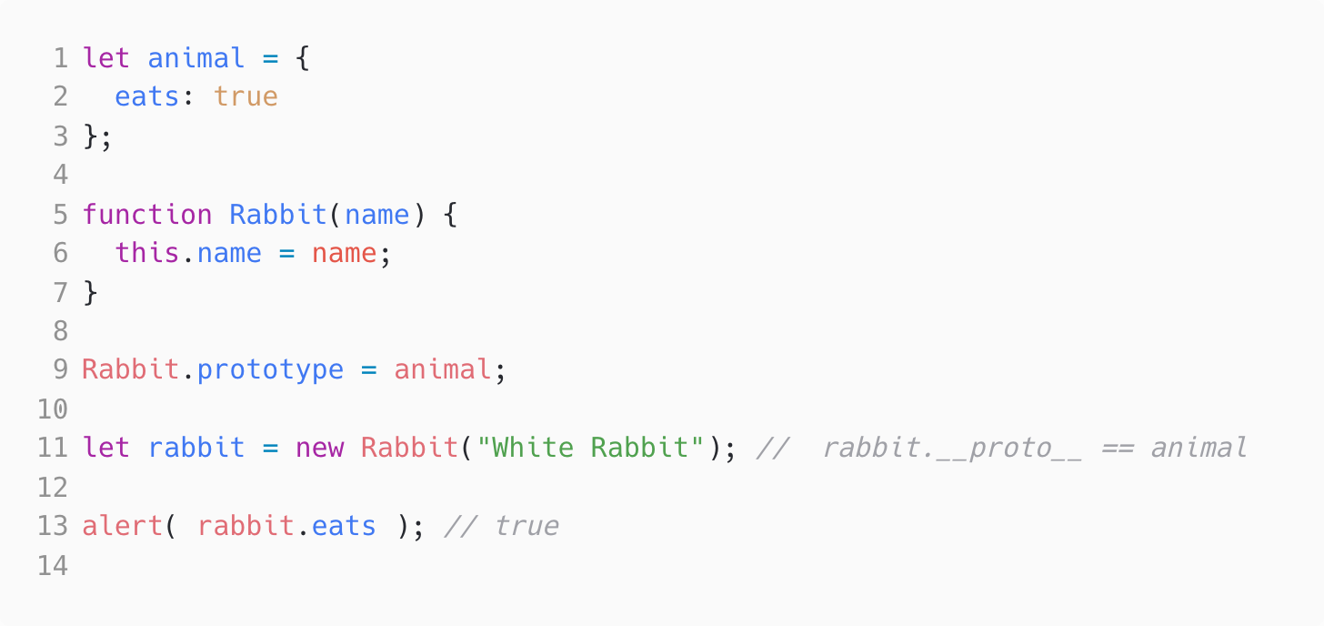
F.prototype
Если в F.prototype содержится объект, оператор new устанавливает его в качестве [[Prototype]] для нового объекта.

Slide 45
F.prototype
На прошлом слайде установка Rabbit.prototype = animal буквально говорит интерпретатору следующее: "При создании объекта через new Rabbit() запиши ему animal в [[Prototype]]".

Slide 46
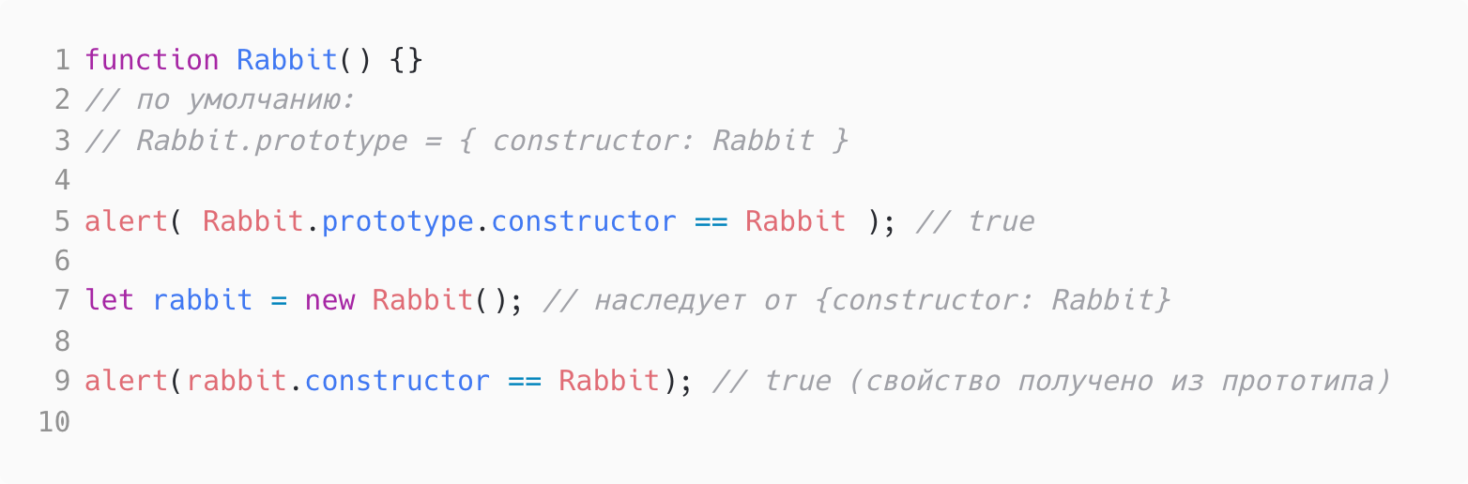
prototype по-умолчанию
У каждой функции по умолчанию уже есть свойство prototype.
По умолчанию prototype – объект с единственным свойством constructor, которое ссылается на функцию-конструктор.

Slide 47
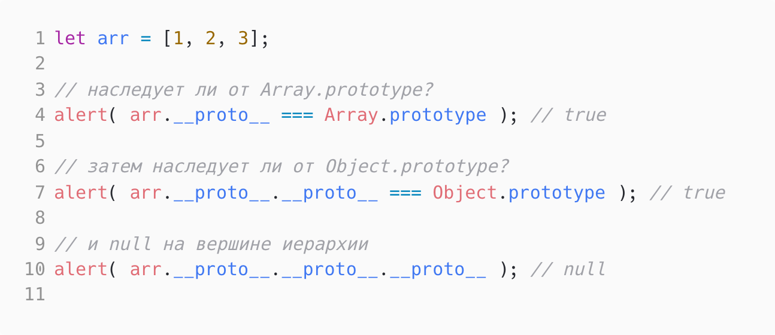
Встроенные прототипы

Slide 48
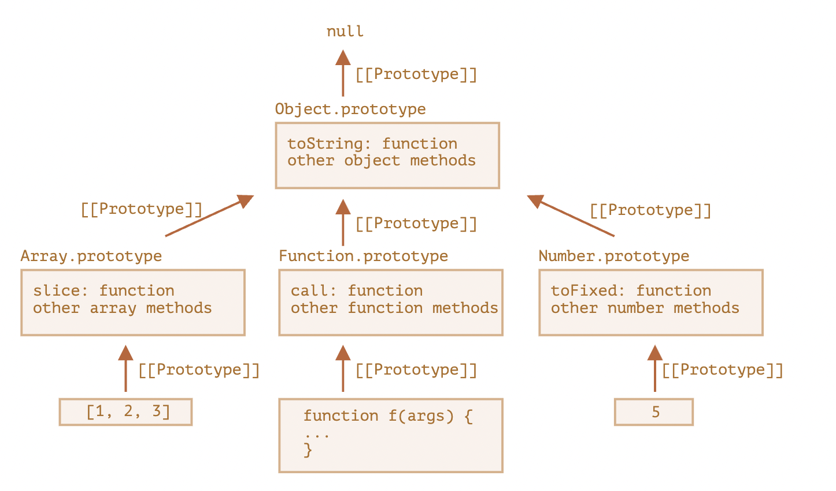
Встроенные прототипы

Slide 49
Продвинутые классы
Подробнее тут https://learn.javascript.ru/classes

Slide 50
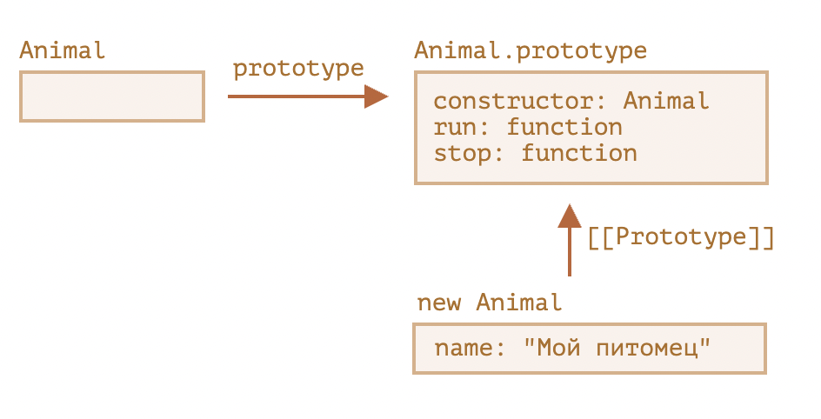
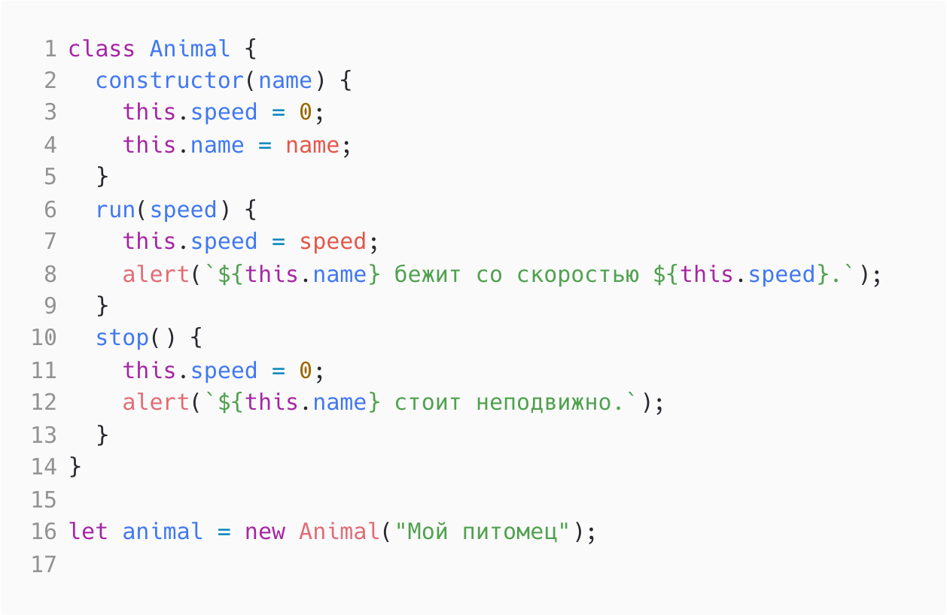
Сразу к наследованию

Slide 51
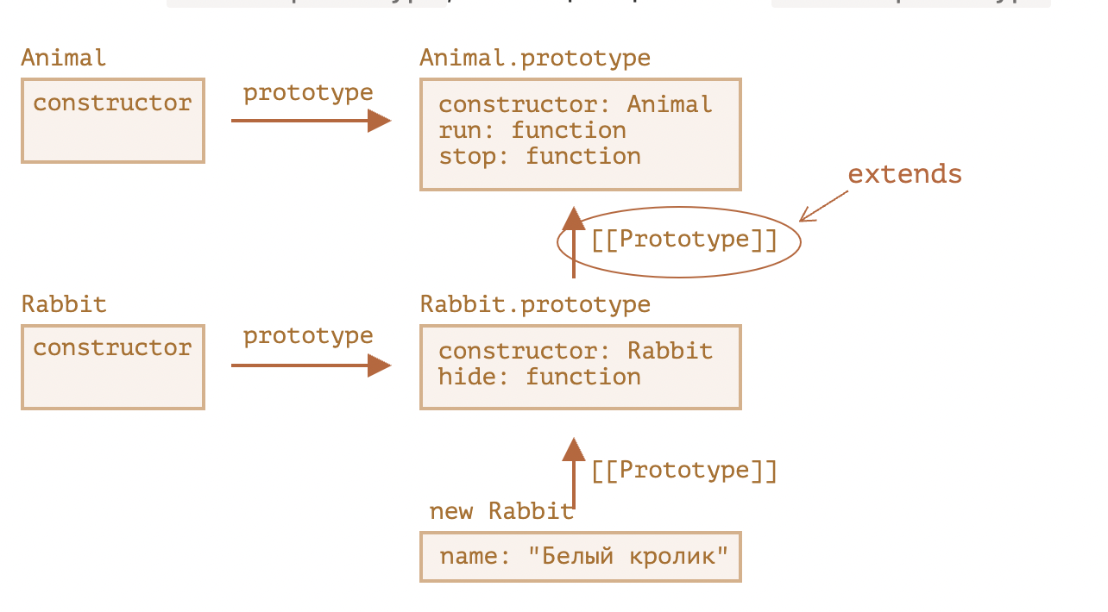
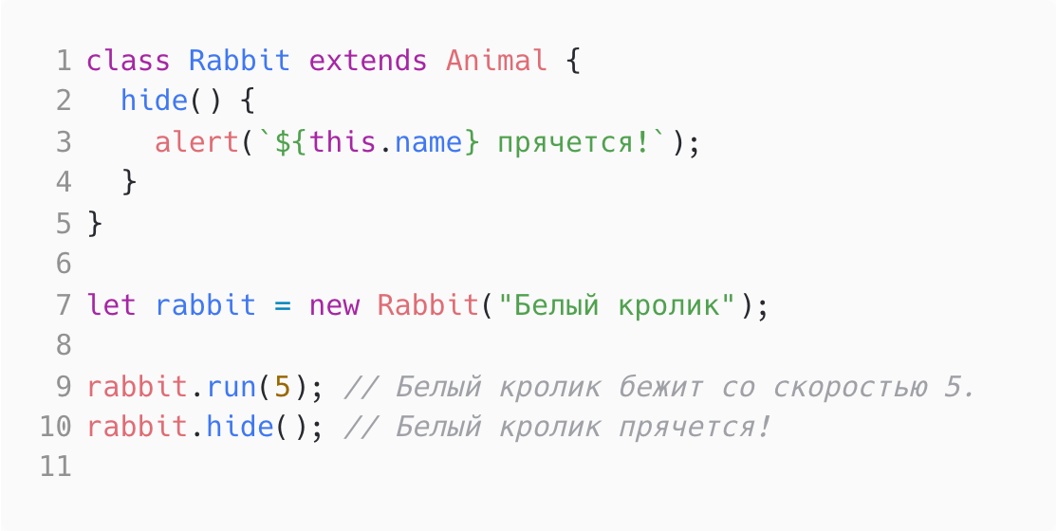
Сразу к наследованию

Slide 52
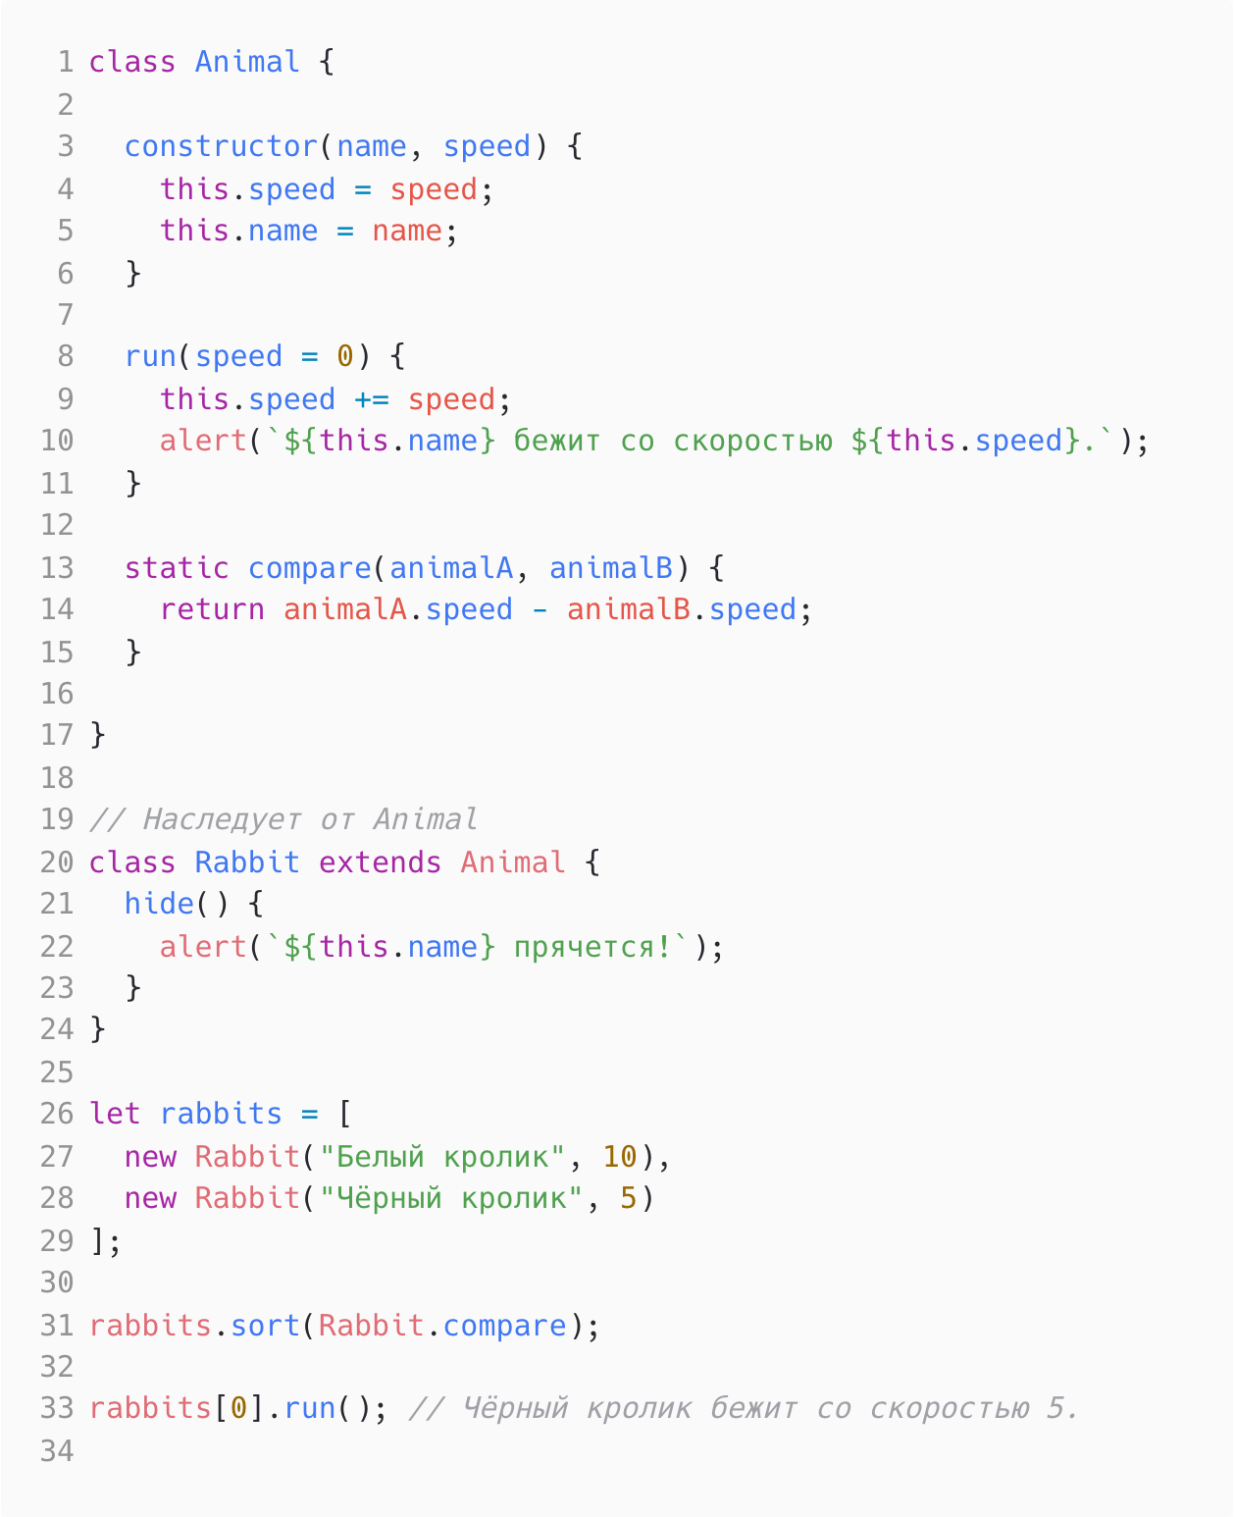
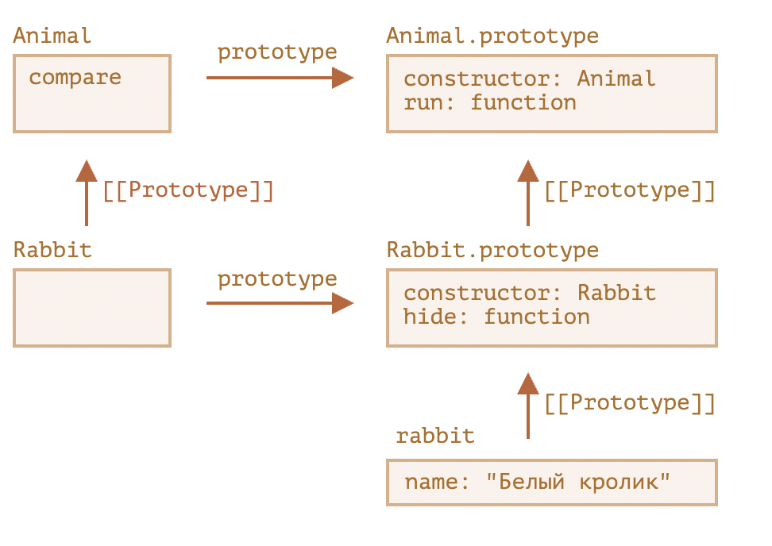
А статические методы?
Так что Rabbit extends Animal создаёт две ссылки на прототип: функция Rabbit прототипно наследует от функции Animal, Rabbit.prototype прототипно наследует от Animal.prototype.

Slide 53
Я ничего не понял
Это нормально!!!
Как правило мы редко сталкиваемся с этим на работе или учебе. Эта информация нужна для более комплексного понимания того, как устроен javascript (ну и на собеседованиях спрашивают).

Slide 54
Я люблю JavaScript

Slide 55
Модули
Подробнее тут https://learn.javascript.ru/modules

Slide 56
Модули
AMD - одна из самых старых модульных систем, изначально реализована библиотекой require.js.
CommonJS – модульная система, созданная для сервера Node.js.
UMD - ещё одна модульная система, предлагается как универсальная, совместима с AMD и CommonJS.

Slide 57
Модули (ESM)
Модуль – это просто файл. Один скрипт – это один модуль.
Модули могут загружать друг друга и использовать директивы export и import, чтобы обмениваться функциональностью, вызывать функции одного модуля из другого:
export отмечает переменные и функции, которые должны быть доступны вне текущего модуля
import позволяет импортировать функциональность других модулей

Slide 58
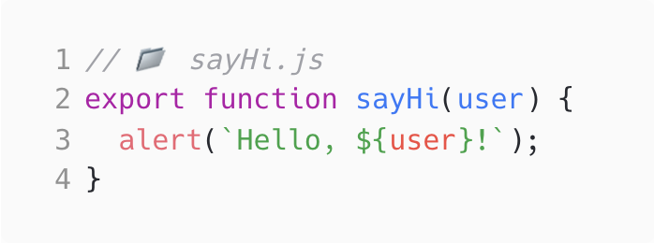
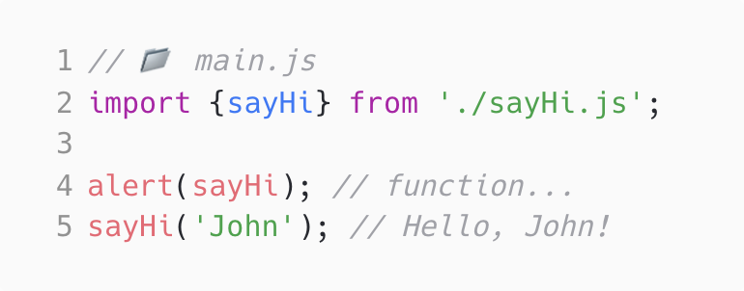
Модули (импорты, экспорты)

Slide 59
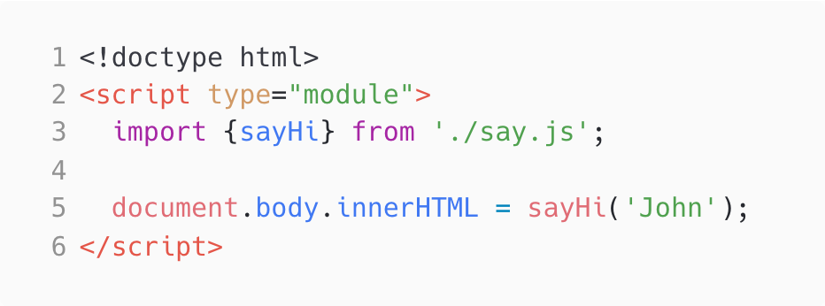
Модули (браузер)

Slide 60
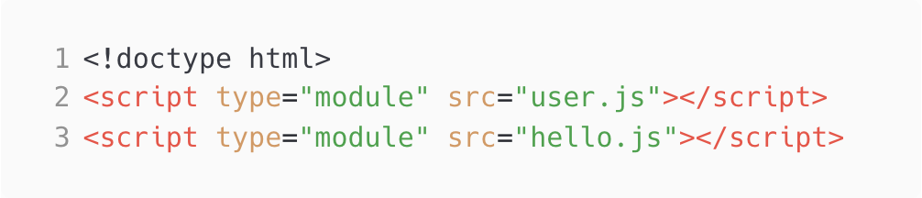
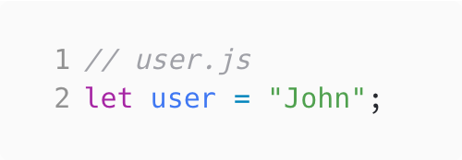
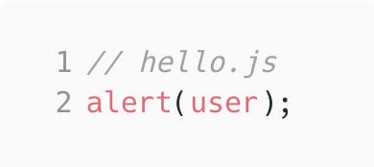
Модули (область видимости)

Slide 61
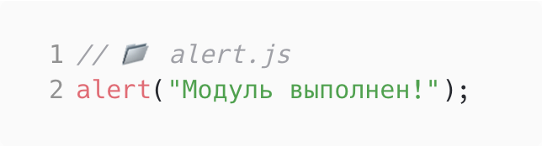
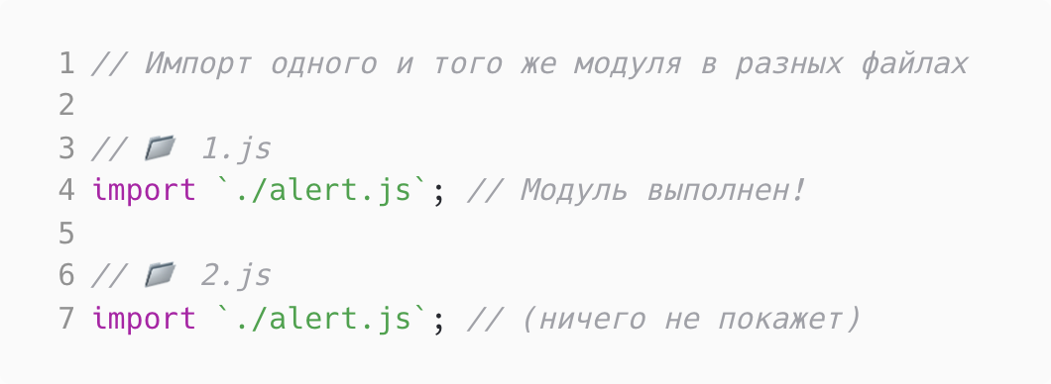
Модули (выполняется 1 раз)

Slide 62


Модули (выполняется 1 раз)

Slide 63

Модули (“голые” модули)

Slide 64

Модули (export)

Slide 65

Модули (export)

Slide 66

Модули (import)

Slide 67

Модули (import)

Slide 68


Модули (export, import as)

Slide 69


Модули (export default)

Slide 70

Модули (export default)

Slide 71

Модули (re-export)

Slide 72


Модули (dynamic import)

Slide 73
Обработка ошибок
Подробнее тут https://learn.javascript.ru/error-handling

Slide 74

Ошибка (try catch)

Slide 75

Ошибка (try catch)

Slide 76

Ошибка (try catch)

Slide 77

Ошибка (try catch)

Slide 78

Ошибка (try catch finally)

Slide 79

Ошибка (объект ошибки)
name - имя ошибки.
message – сообщение ошибки.
stack - текущий стек вызова.

Slide 80

Ошибка (генерация ошибок)

Slide 81

Ошибка (пользовательские ошибки)

Slide 82

Ошибка (пользовательские ошибки)

Slide 83

Ошибка (пользовательские ошибки)

Slide 84
Регулярные выражения
Подробнее тут https://learn.javascript.ru/regular-expressions

Slide 85

Регулярные выражения

Slide 86

Регулярные выражения (str.match)

Slide 87

Регулярные выражения (str.replace)

Slide 88

Регулярные выражения (regexp.test)

Slide 89
События
Подробнее тут https://learn.javascript.ru/events

Slide 90
События
События мыши:
click – происходит, когда кликнули на элемент левой кнопкой мыши (на устройствах с сенсорными экранами оно происходит при касании).
contextmenu – происходит, когда кликнули на элемент правой кнопкой мыши.
mouseover / mouseout – когда мышь наводится на / покидает элемент.
mousedown / mouseup – когда нажали / отжали кнопку мыши на элементе.
mousemove – при движении мыши.
События на элементах управления:
submit – пользователь отправил форму <form>.
focus – пользователь фокусируется на элементе, например нажимает на <input>.
Клавиатурные события:
keydown и keyup – когда пользователь нажимает / отпускает клавишу.

Slide 91

События (обработчики)

Slide 92

События (обработчики)

Slide 93

События (объект события)
event.type - тип события.
event.currentTarget – элемент, на котором сработал обработчик.
event.clientX / event.clientY - координаты курсора.

Slide 94

События

Slide 95

События (всплытие и погружение)

Slide 96

События (всплытие и погружение)
Клик по внутреннему <p> вызовет обработчик onclick:
Сначала на самом <p>.
Потом на внешнем <div>.
Затем на внешнем <form>.
И так далее вверх по цепочке до самого document.

Slide 97

События (всплытие и погружение)

Slide 98


События (всплытие и погружение)

Slide 99

События (всплытие и погружение)

Slide 100

События (по умолчанию)

Slide 101


События (пользовательские события)

Slide 102

Обратная связь по курсу
Issue на GitHub - https://github.com/iu5git/JavaScript/issues

Slide 103

Обратная связь по лекции
Google формы - https://forms.gle/nQ1iqgiHAnXYkycS8

